Slide 1
Leitender Ausschuss Beschleunigeranlagen
Herzlich willikommen
7. Meeting vom 25. Juni 2021

Slide 2

Betrieb 2020
Voraussetzung: Betrieb mit nur 3 Resonatoren Injektor 2
$$⇒I_{max} ≤2 mA$$
Target E

Slide 3
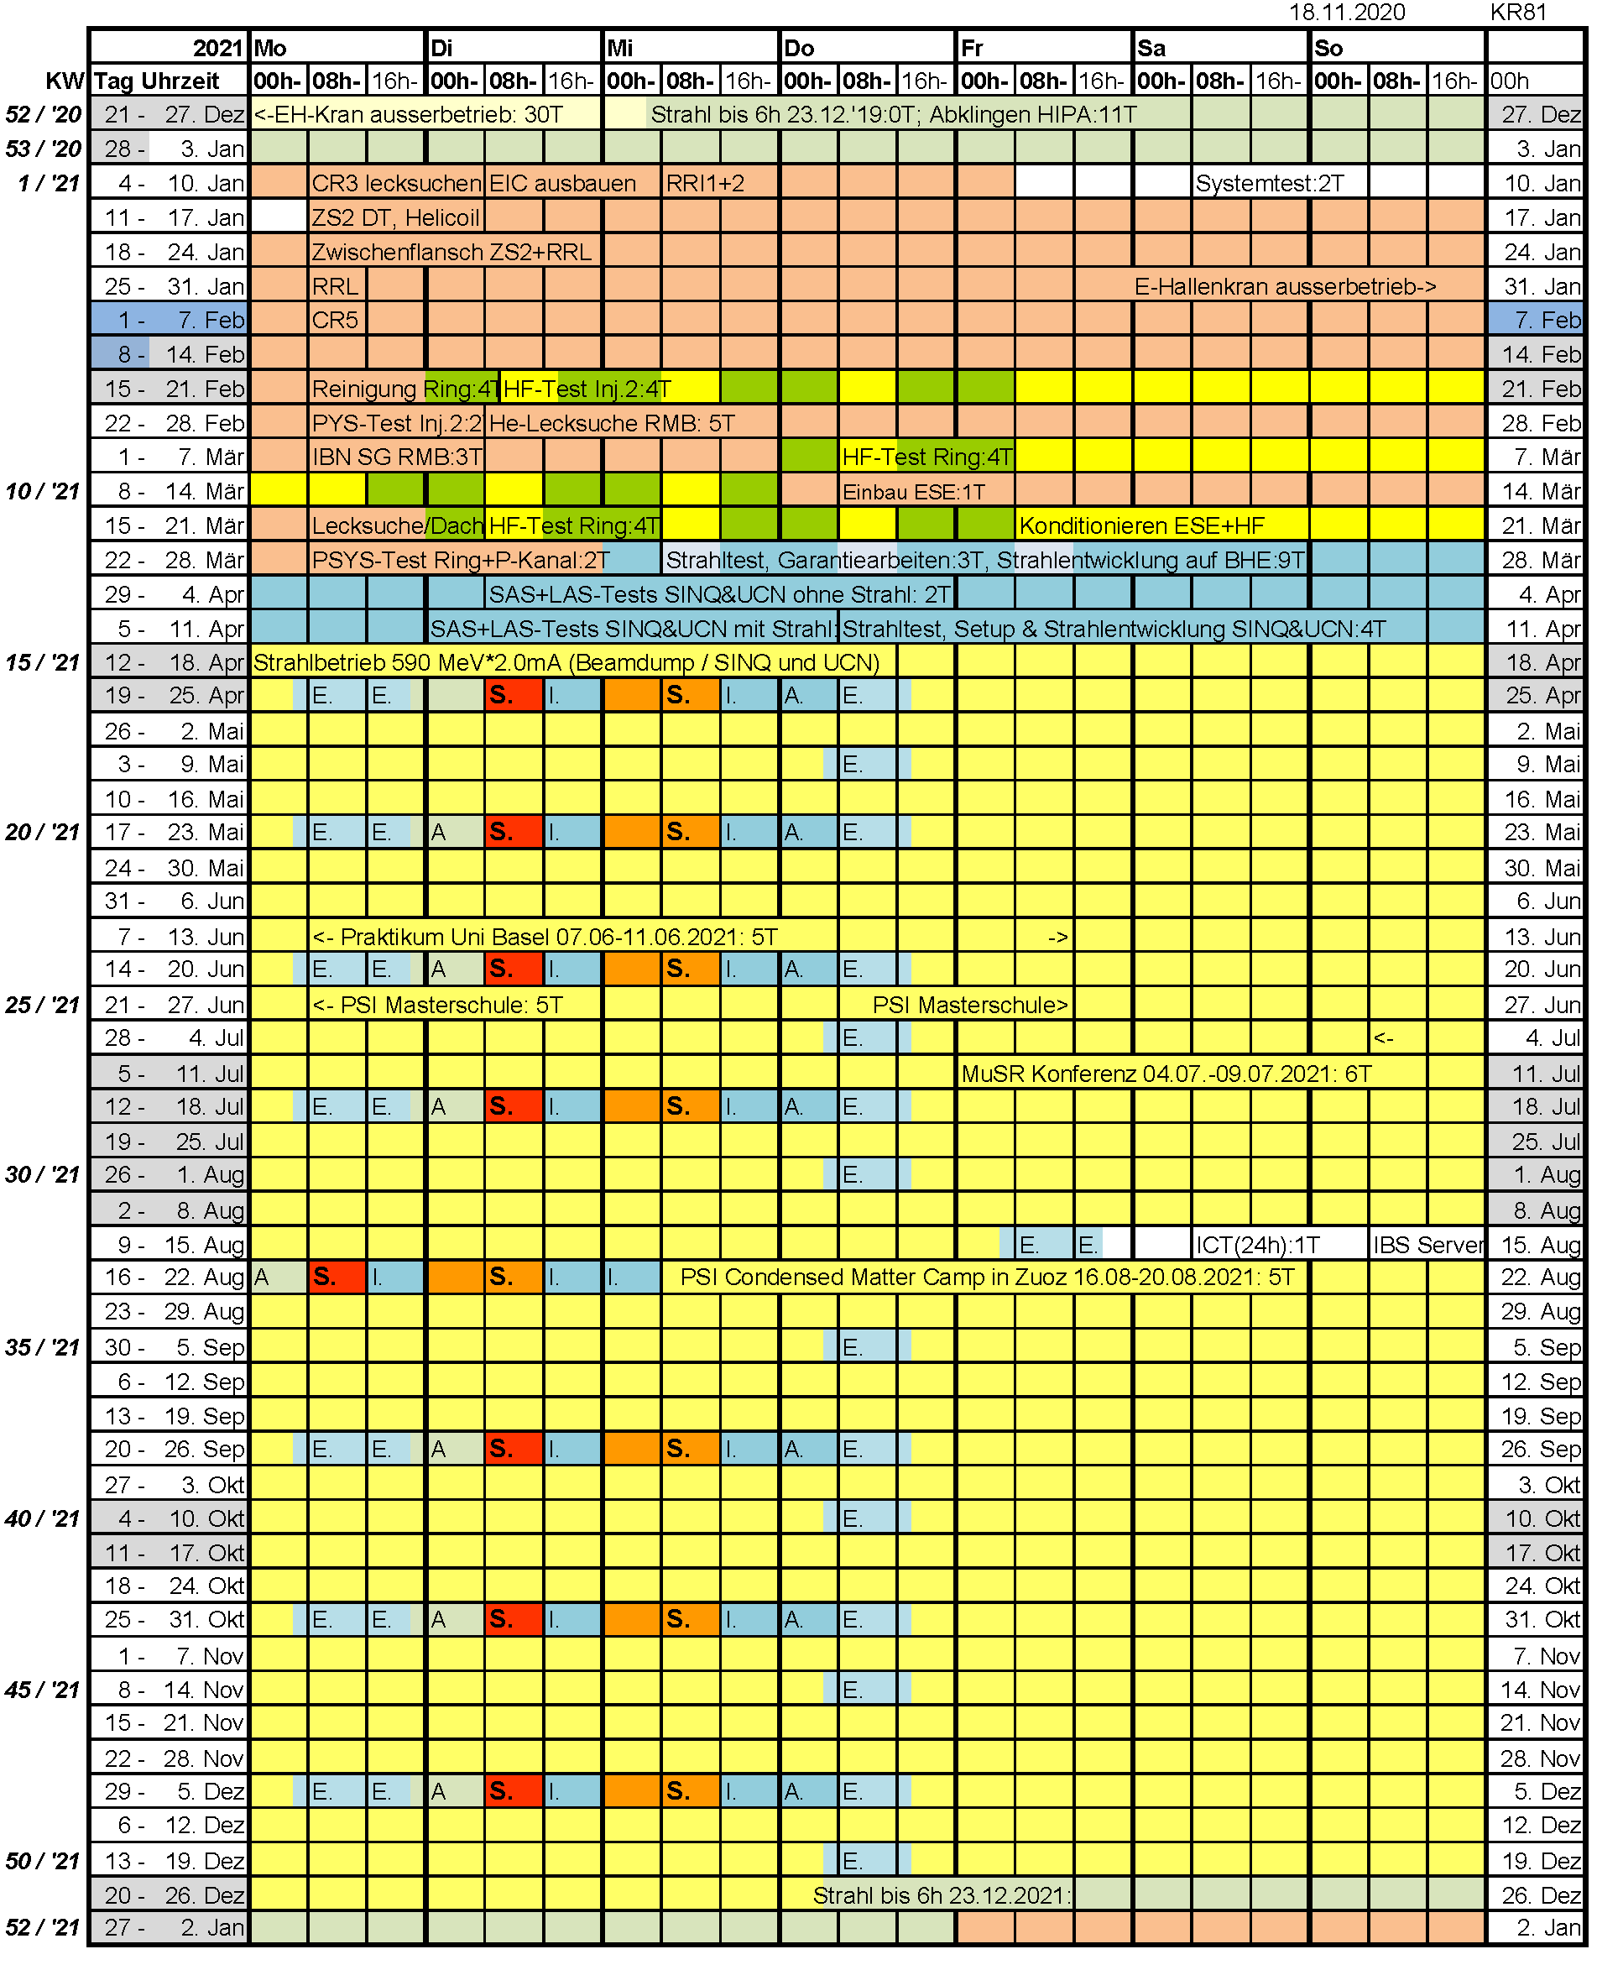
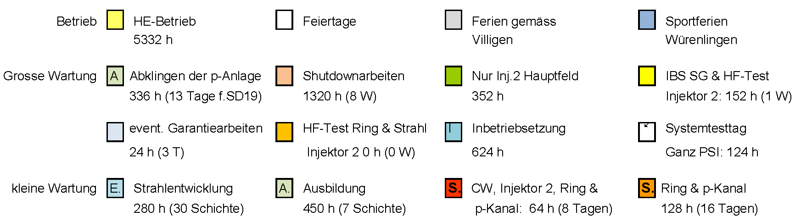
Betriebsprogramm 2021
Shutdown Start | Mi. 23.12.2020 6 Uhr
1. Arbeitstag 2019 | Mo. 04.01.2020
Systemtest | Fr.-Sa.-So. 08.-09-10.01.2021
Resonator 4 Einbau | Verschoben auf 2023
PSYS-Test Inj. 2 | Di. 22.02.2021
Strahltest BX2 | Mi. 23.02.2021
PSYS-Test Ring/p-Kanal | Mo. 22./23.03.2021
Strahltests Ring/p-Kanal | Mi. 24.03.2021 (o. 23.03.2021)
Start Userbetrieb | Mo. 12.04.2021 00:00
ICT Maintenance | Fr. 13.08.2021 20 Uhr - Sa. 15.08.2021 20 Uhr
Betrieb mit SINQ
I_{max} = 2.0 mA (3 Resonatoren)
4 Wochen Betrieb
4 Wochen Betrieb
4 Wochen Betrieb
4 Wochen Betrieb

Slide 4
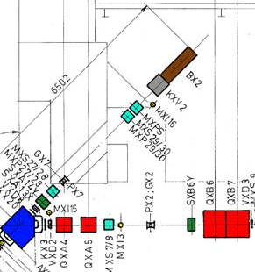
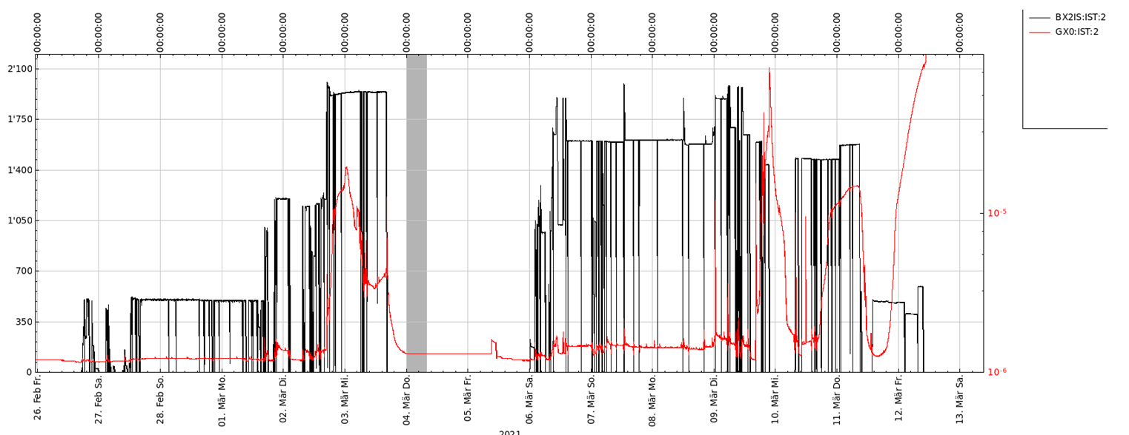

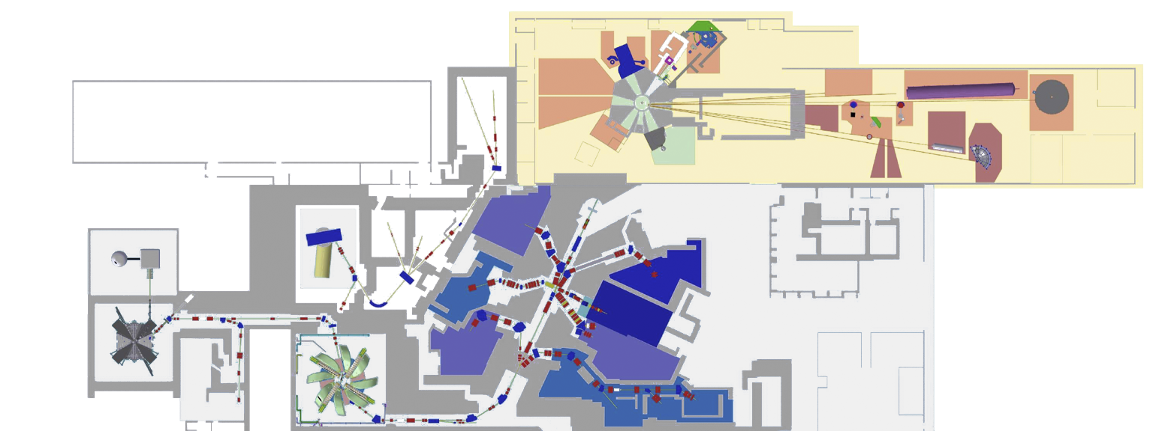
Vakuum Druckanstieg «KXV2 bis BX2»
Bunkerchef: André Schmidt / Stv. Zyklotrontechnik
2. März 2021, 17:00 Uhr Druckanstieg
keine Auffälligkeiten bei den Teilströmen und Temperaturen von BX2 erkennbar!
Der Druck bei GX0 stieg am 12. März 2021 trotz reduziertem Strahl weiter kontinuierlich an.
15. März He-Lecksuche: Luftleck >1x10⁻³ mbar x l/s im Bereich von KXV2 bis BX2 festgestellt.
Dosisleistung KXV2 offen 71 mSv/h.
Dosisleistung KXV2 geschlossen 18 mSv/h.

Slide 5
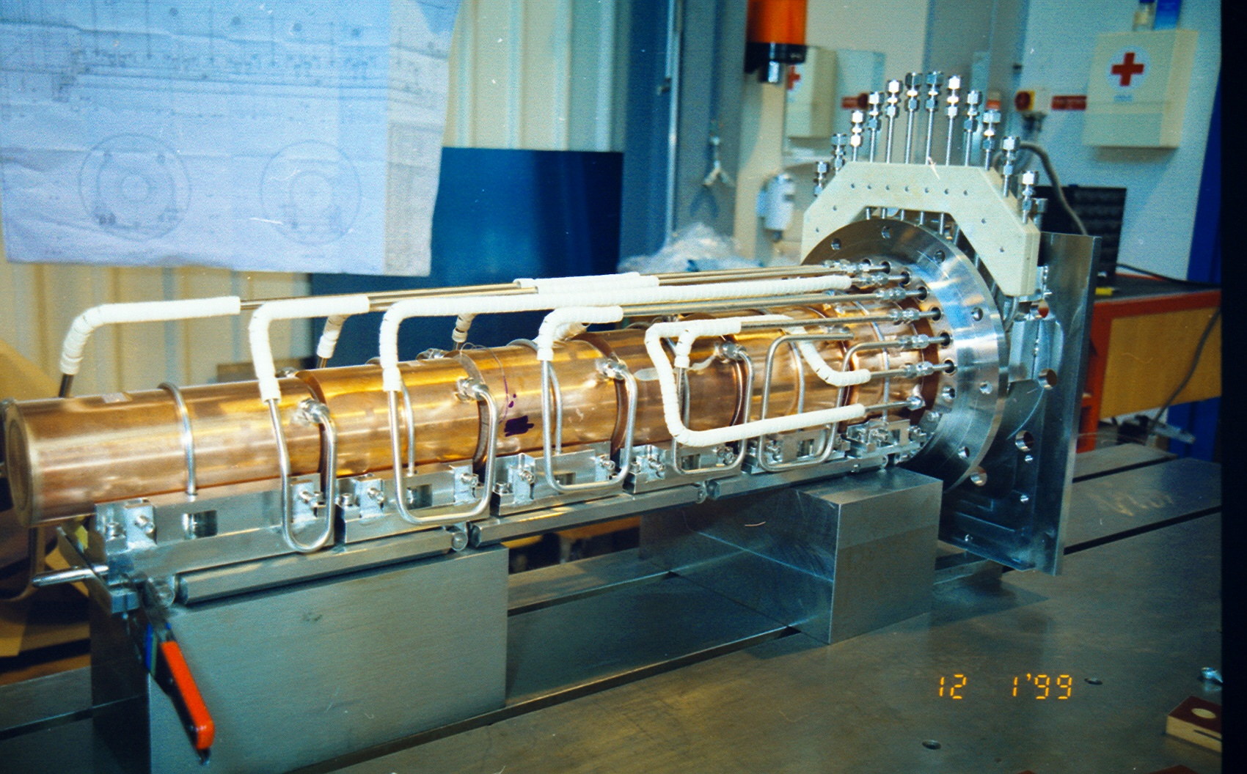
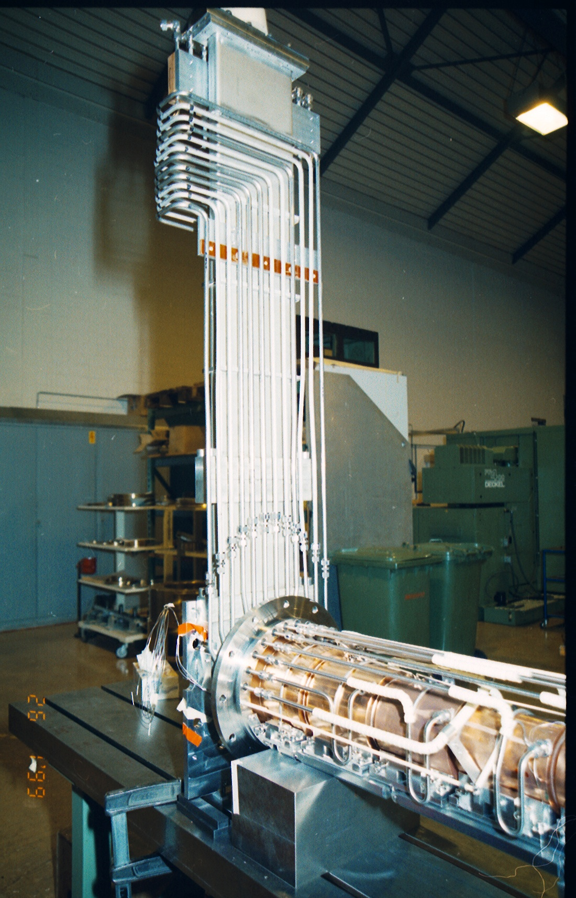
Beamdump BX2 und Kanalverschluss KXV2
Bunkerchef: André Schmidt / Stv. Zyklotrontechnik
KXV2
BX2
Rudolf Dölling 1999
X

Slide 6
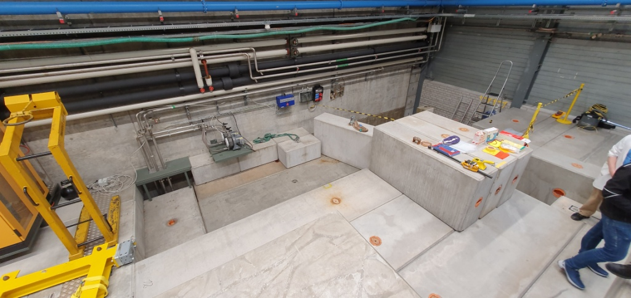
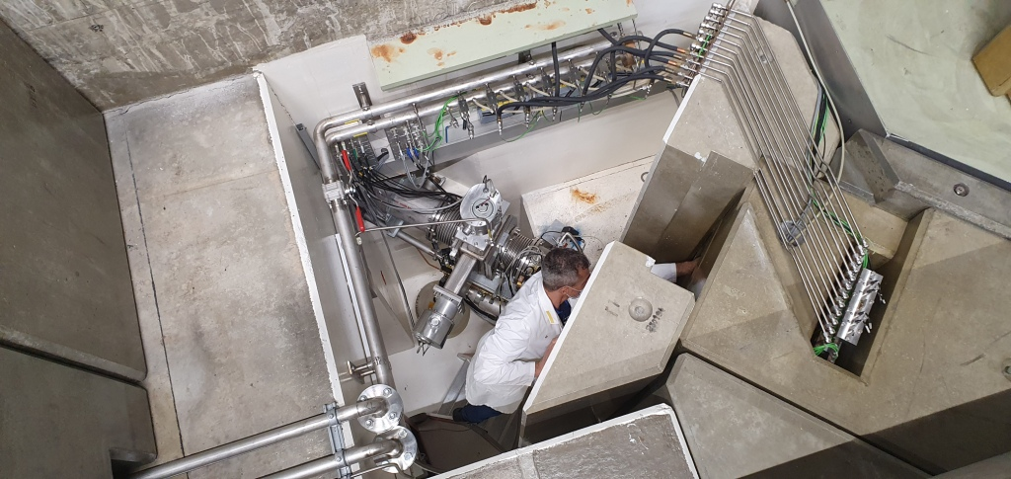
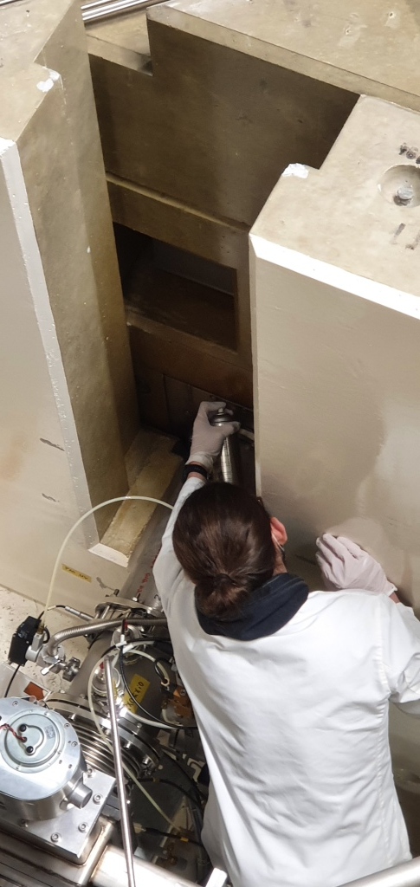
«Reparatur» BX2
17. März 2021
Die Lecksuche und -Lokalisierung konnte bestätigen, dass die Flanschdichtung zum Kanalverschluss undicht ist.
Es war nicht möglich, durch Anziehen der zugänglichen Schrauben das Leck zu beheben.
Installation einer leistungsfähigeren Pumpe
Anwendung eines für Hochvakuum geeigneten Dichtsprays
(Strahlenfestigkeit unbekannt)

Slide 7
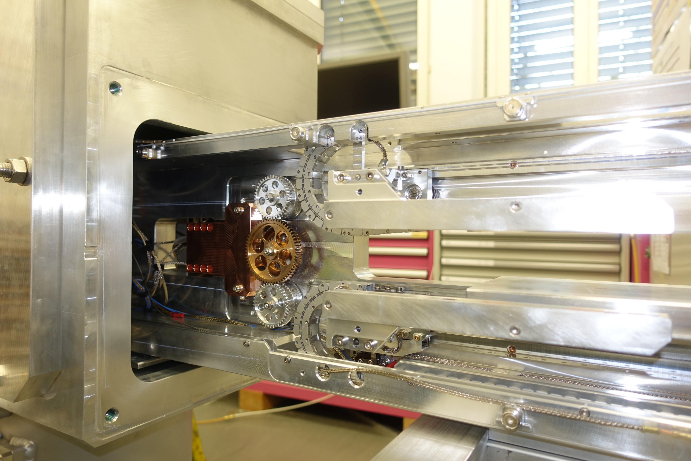
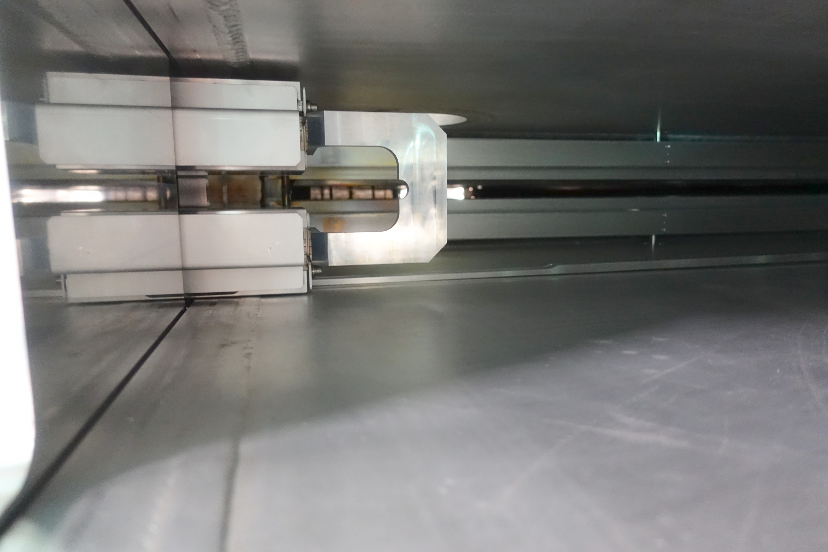
Shutdown 2021
Start Userbetrieb wie geplant 12. April 2021
Danke an alle Fachgruppen
Hervorragende Planung
Kompetente Umsetzung
Keine Unfälle oder Ansteckungen
Herzlichen Dank…
Für die hervorragende Zusammenarbeit!
Lange Radiale Sonde Ring (RRL)
Führungsschiene
Neue Führungsschiene gefertigt. Test im Labor steht an.

Slide 8
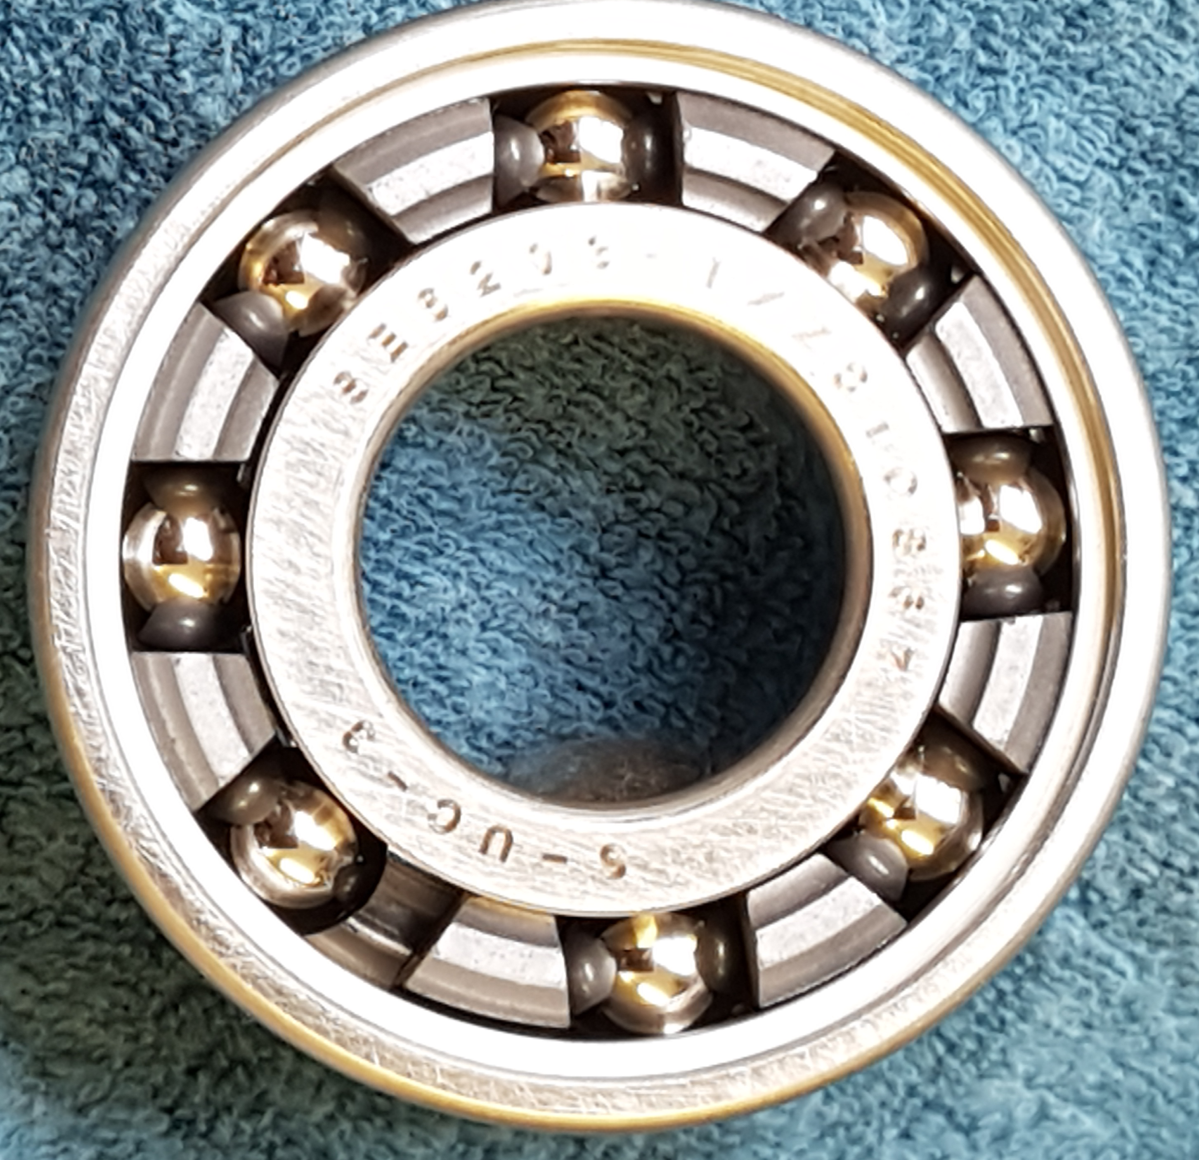
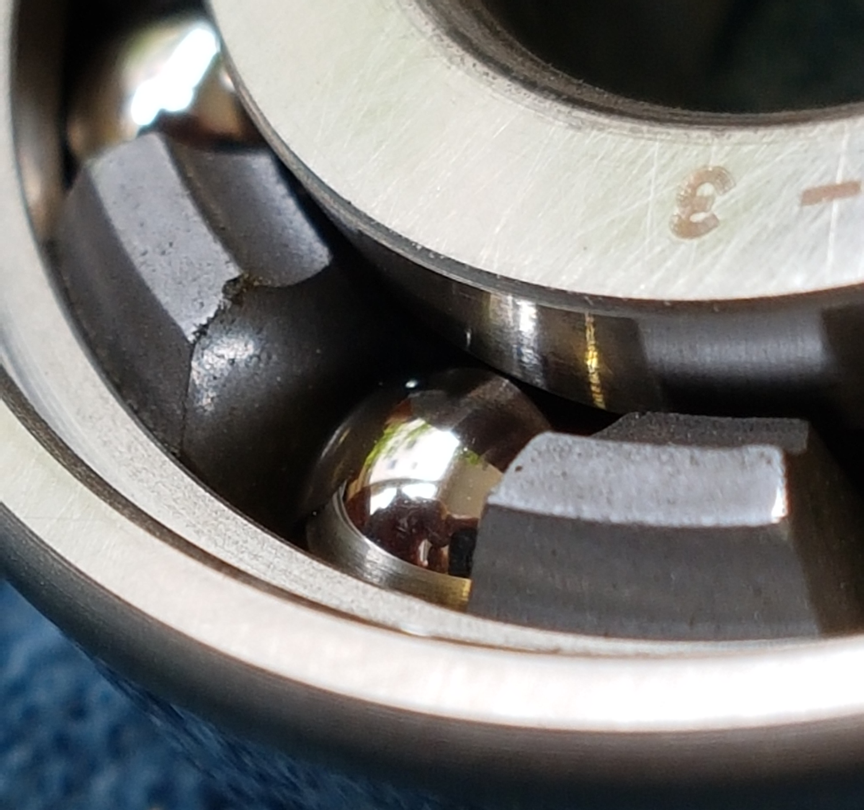
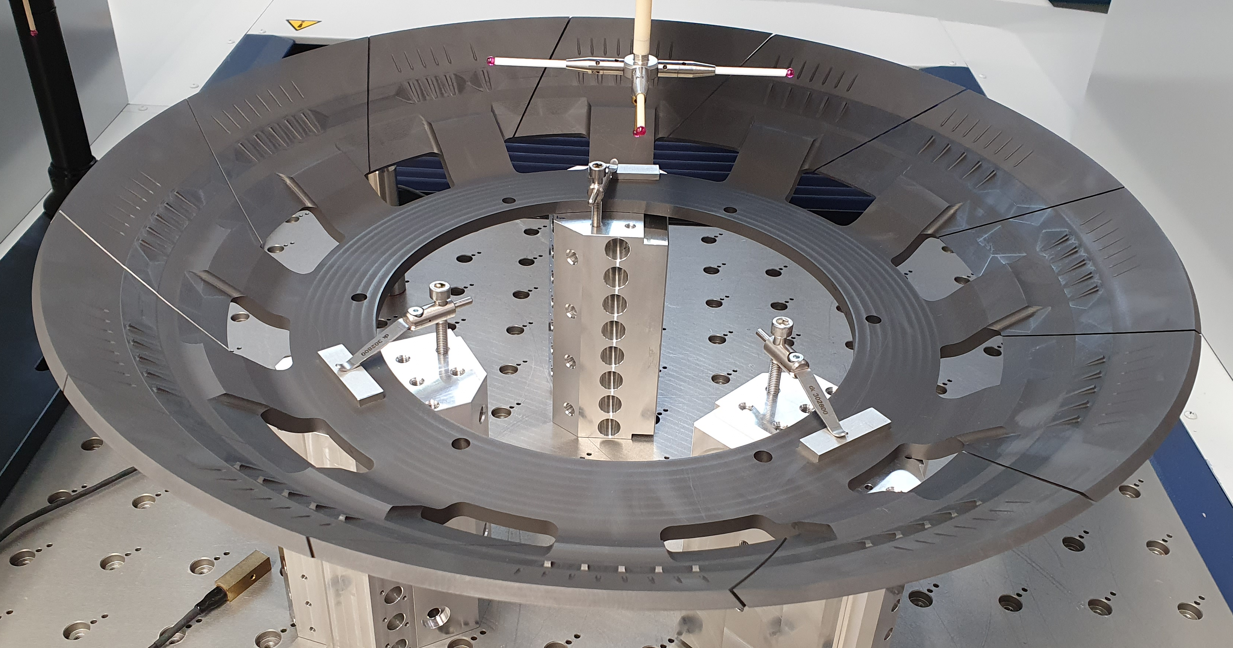
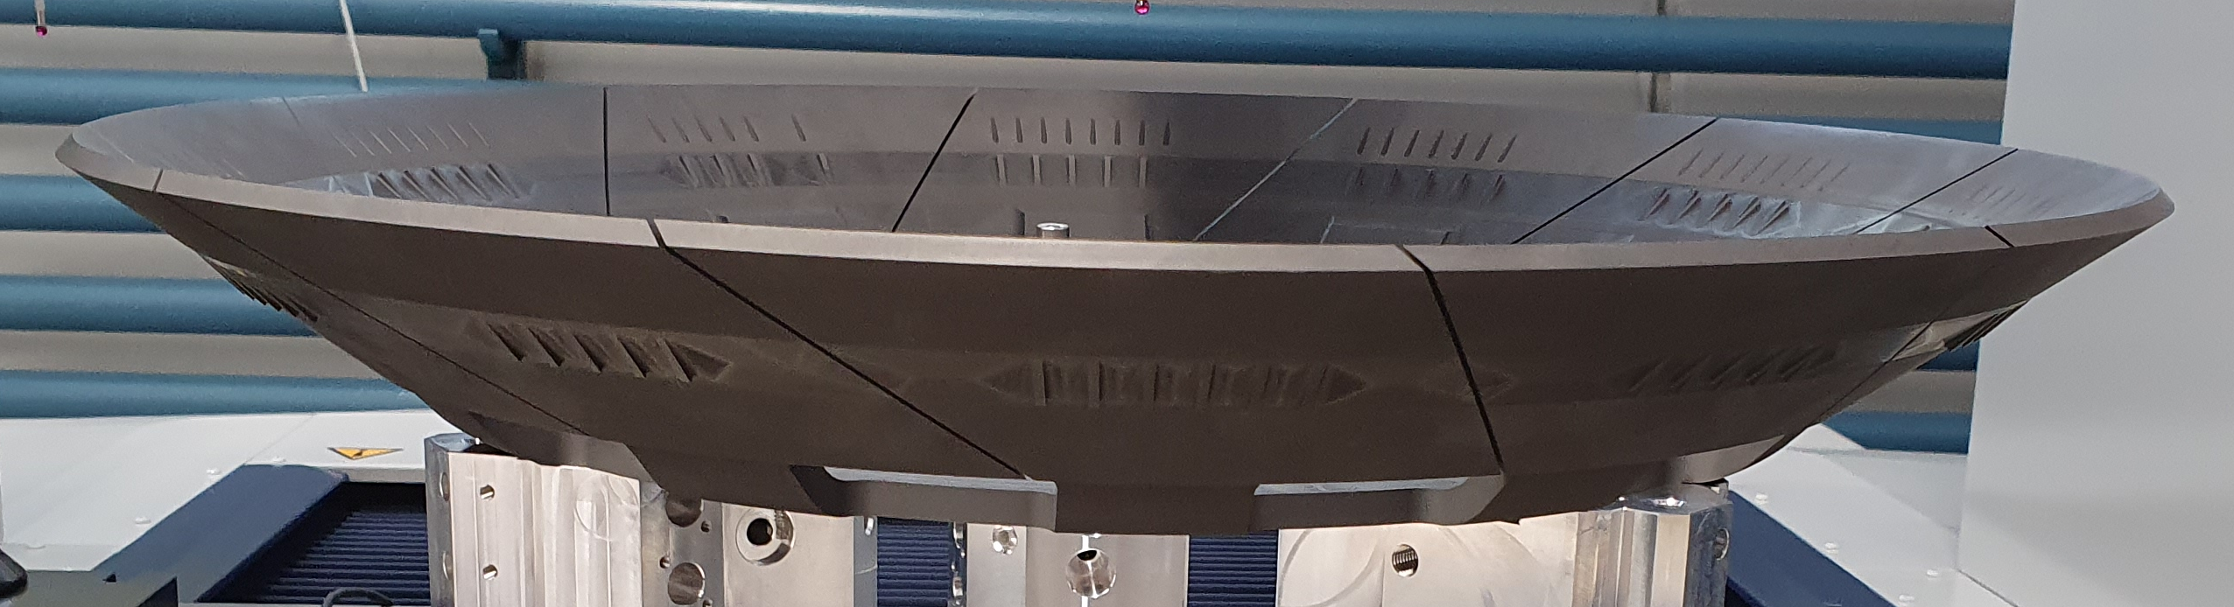
Targetanlagen Neuerungen
Einführung neuer Kugellager des Herstellers KOYO aus Japan
=> Stahlkugellager mit Festschmierstoff-Spacern
Neues Slanted Target mit Kerben und Stegen
=> Verbesserung der Strahldiagnostik
Festschmier- Stoff Spacer
Gelb, Stege
Hellblau, Kerben
Hellgrün, Stege

Slide 9

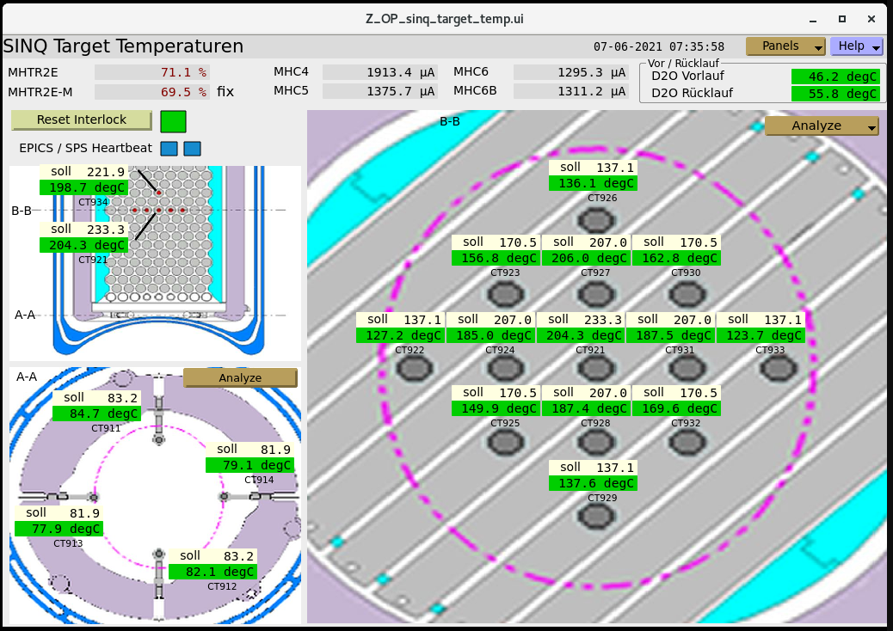
TBPS im HIPA Leitsystem
Temperature Beam Profile System
Notes:
Wir werden für jede Massstelle eine Obergrenze als Interlook definieren

Slide 10
Betrieb 2021
EIC
AXA und Setup

Slide 11
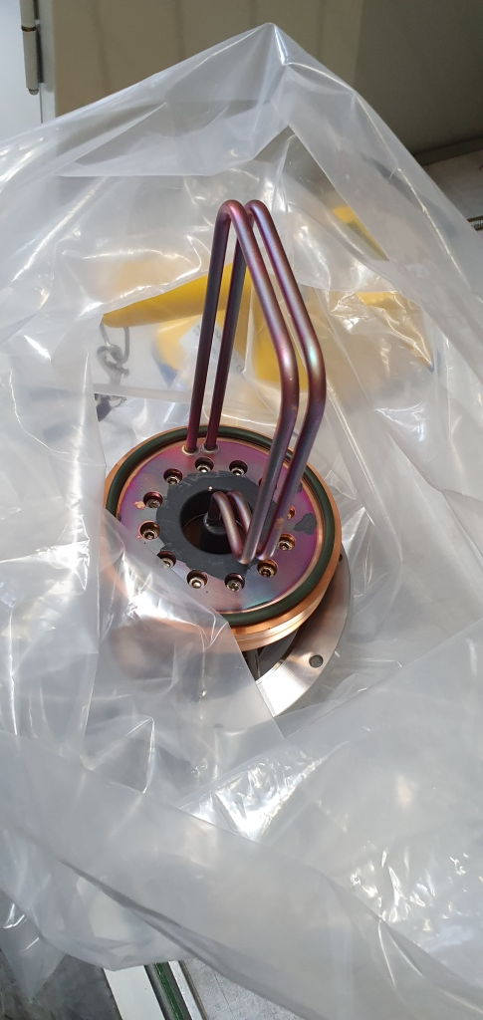
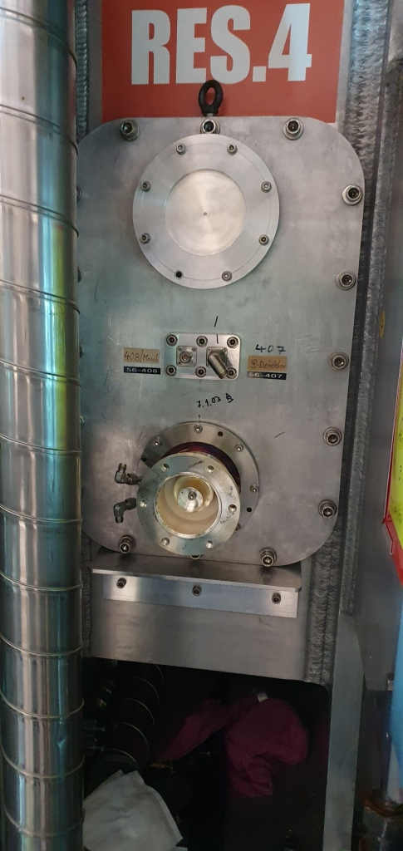
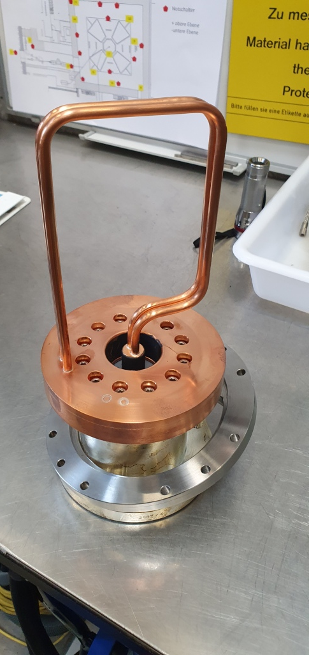
Wasserleck Injektor 2
Wasserleck (Massenspektrometrie)
HF-Einkopplung Res. 4
Wechsel bringt keine Verbesserung

Slide 12
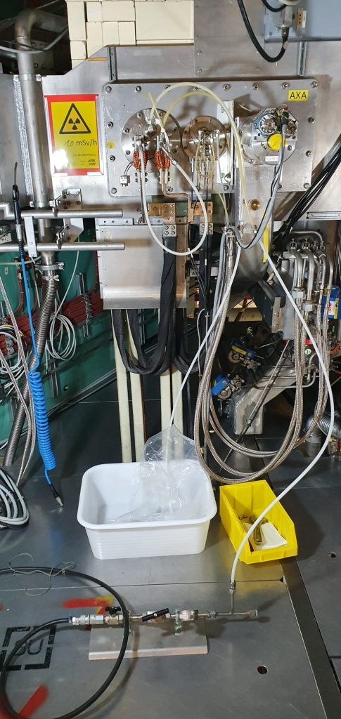
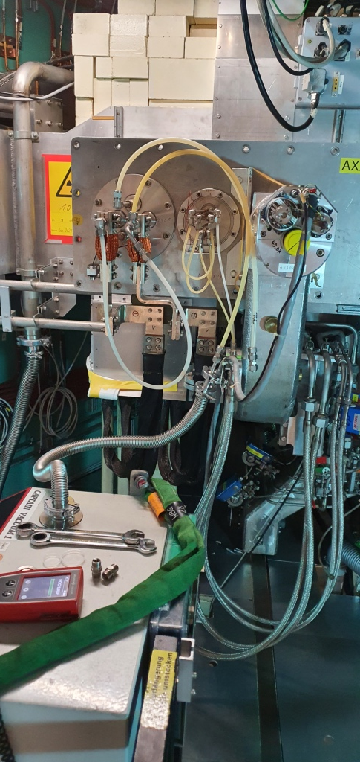
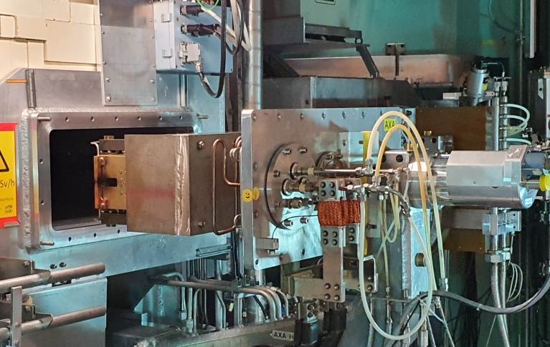
Wasserleck AXA
Absinken des Drucks bei Druckluft in Wasserleitungen AXA
Ausfahren des Resonators 4 für Lecksuche und Reparatur
Schwierige radiologische Situation: 600 mSv/h für r = 3 cm
Eintrittskollimator AXA

Slide 13
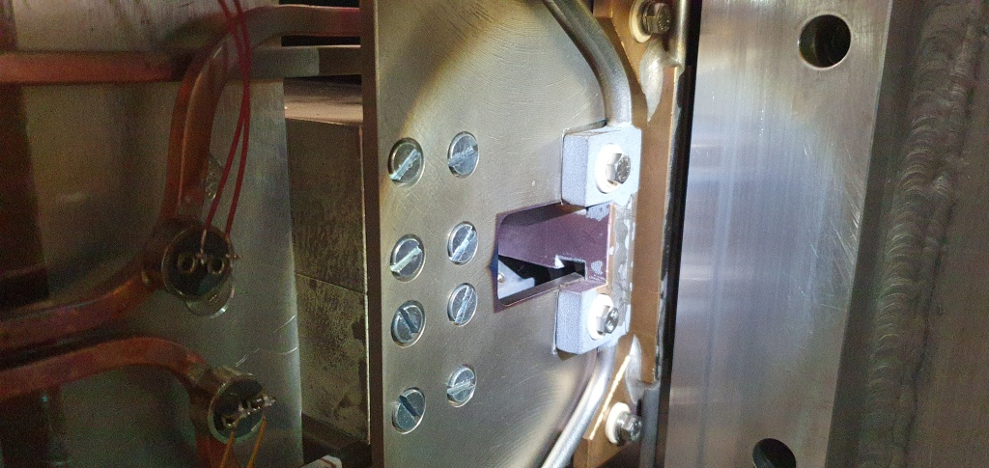
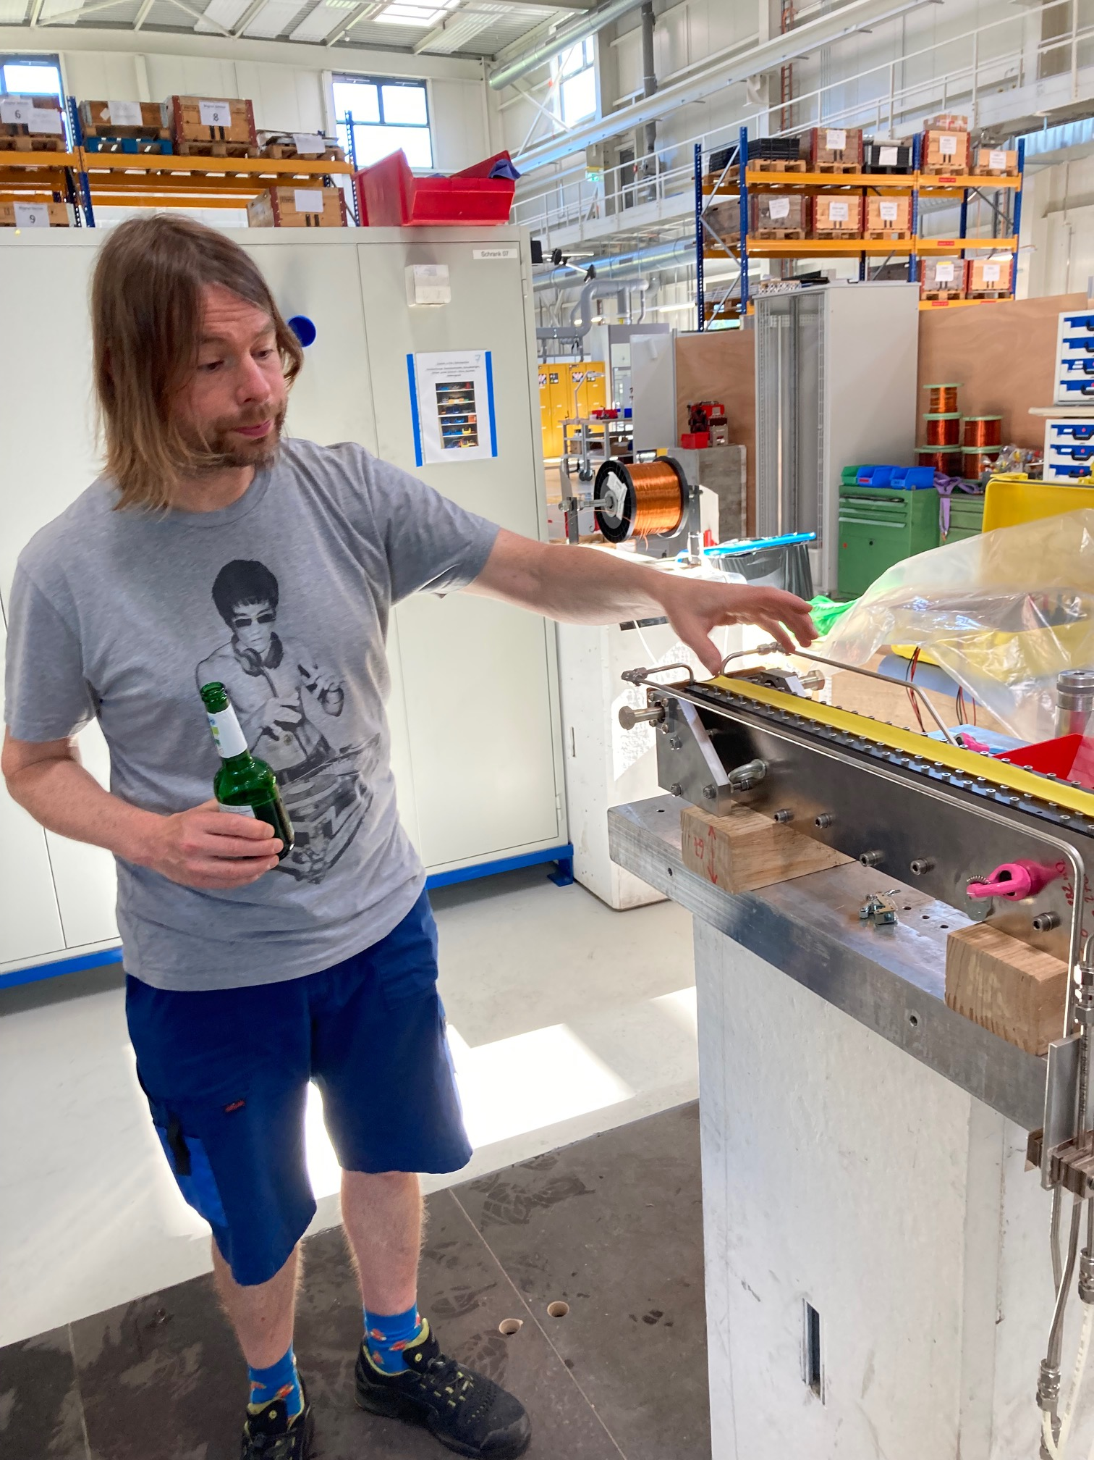
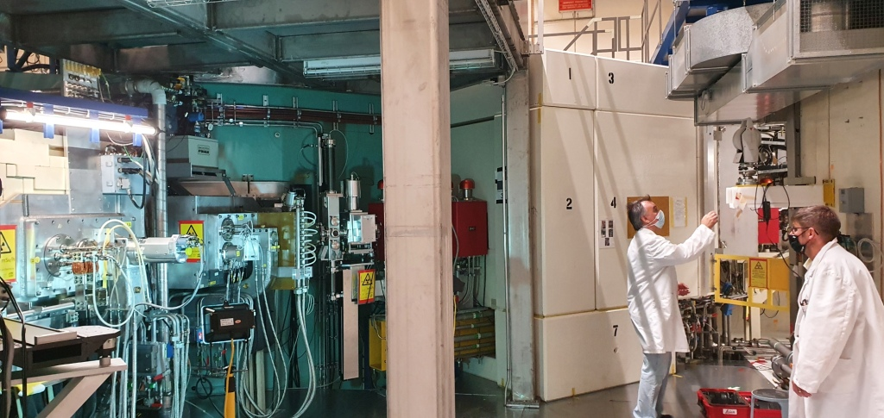
Reparatur AXA
Wasserleck im Bereich der AXA-Spule Zusammenbau AXA
Vermessung der Einbausituation

Slide 14
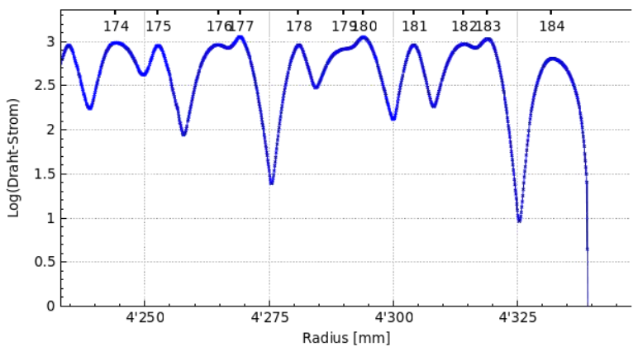
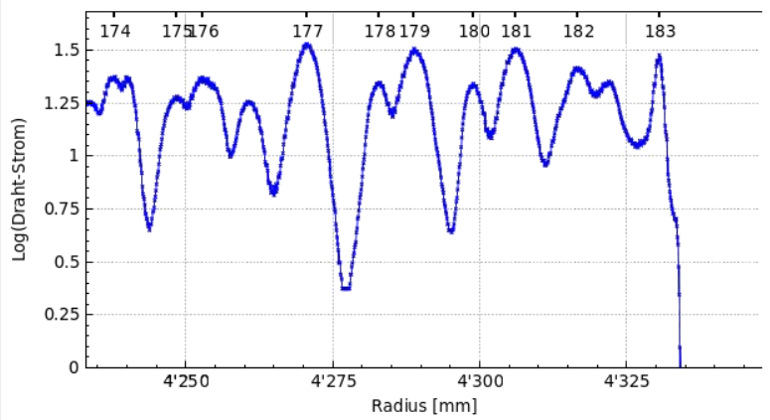
Wiederinbetriebnahme
Hohe Verluste an der Ring–Extraktion
Strahlprofil Extraktion (RRE4)
7. Juni 2021
18. Juni 2021
EEC

Slide 15
Wiederinbetriebnahme
Durchbruch am Samstag 19. Juni, 16 Uhr
Strahl auf SINQ Montag 21. Juni, 8 Uhr

Slide 16
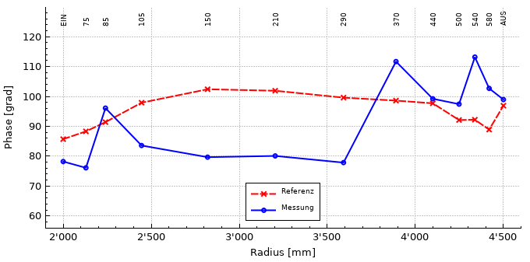
Phasenverlauf Ring
Energie

Slide 17
Trimmspulen Ring

Slide 18
Verfügbarkeit
Mittlere Verfügbarkeit 80%
Steigende Anzahl Trips
Häufiges Tuning nötig

Slide 19
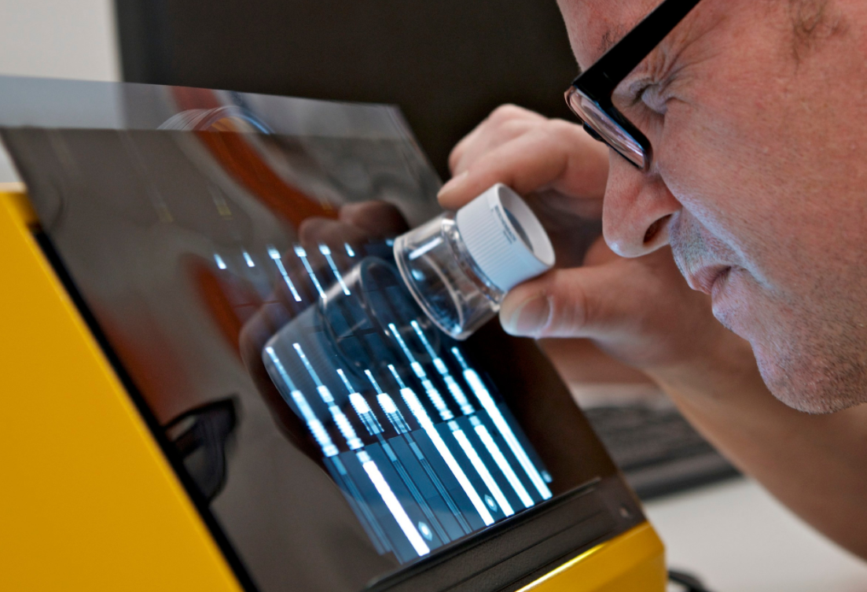
Arian 5 Komponenten
Qualitätssicherung durch Neutronenradiographie

Slide 20
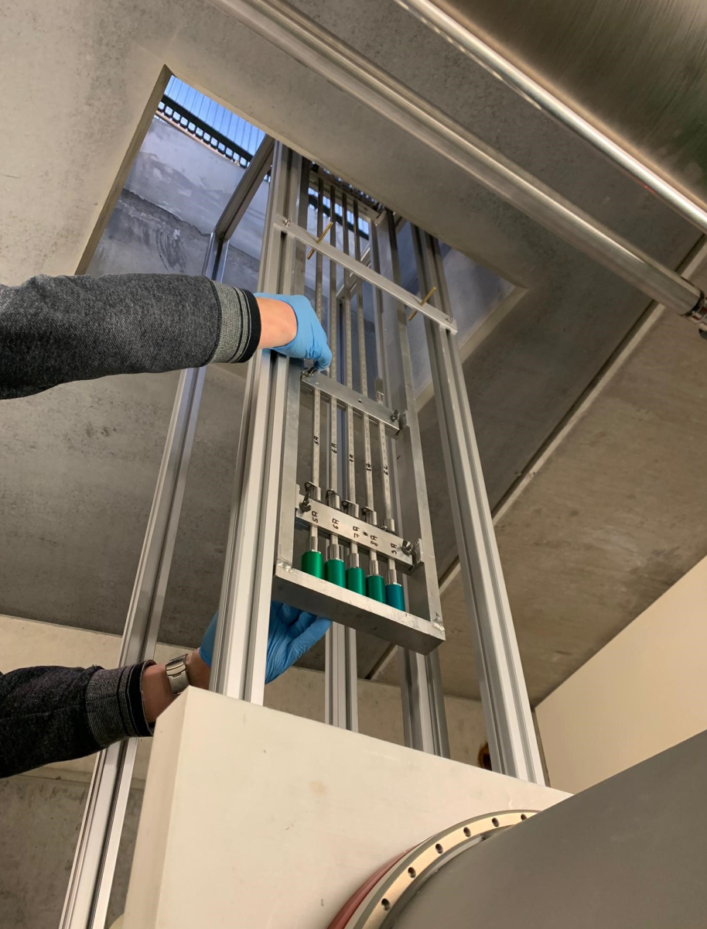
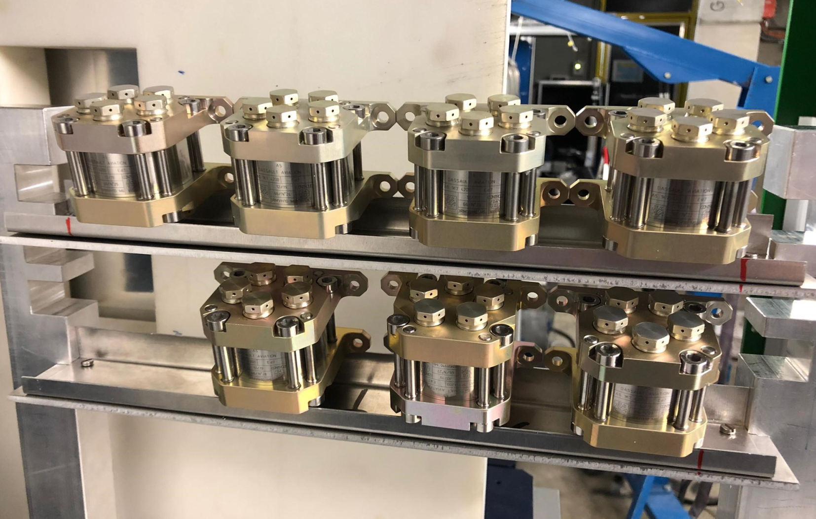
Arian 5 Komponenten
Qualitätssicherung durch Neutronenradiographie
Im Jahr 2020 wurden ca. 2000 pyrotechnische Komponenten an der SINQ mit Neutronen radiographiert.
Im laufenden Betriebsjahr sind bereits wieder ca. 1000 Komponenten radiographiert worden. Es ist davon auszugehen, dass es bis Ende Jahr ca. 4000 sein werden.

Slide 21
Wir schaffen Wissen – heute für morgen
Mein Dank geht an
Eure Aufmerksamkeit
Alle Kollegen
… und ihren Einsatz

Slide 22
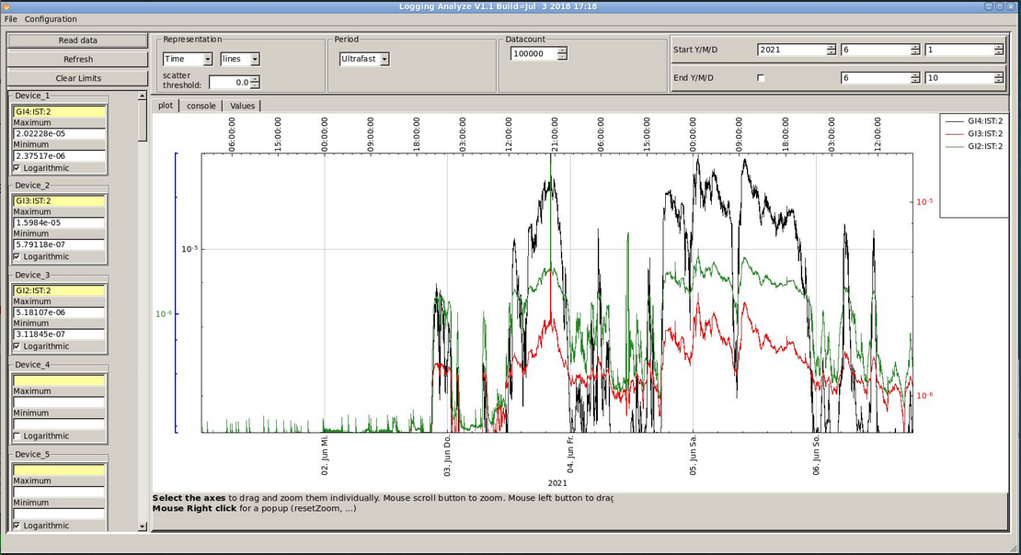
Druckanstieg Injektor 2
2. Juni: Druckschwankungen im Injektor 2-Zyklotron (Extraktion)
9. Juni: Anstieg des Dunkelstrom am Extraktionselement EID
Strahlbetrieb mit 1.6 mA noch möglich
10. Juni, 4 Uhr: Abschaltung für Diagnose (Abklingzeit!)

